Slide 1
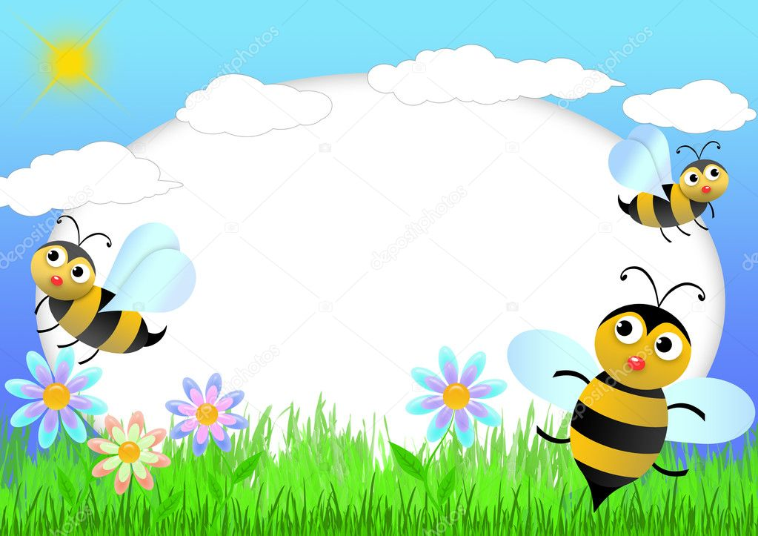
Пчелка Лепка
МКДОУ «Детский сад №3 п. Теплое»
Подготовил воспитатель
Средней группы 3 1
Зайцева Г.А.

Slide 2
Цель:
Учить делать пчелу
Задачи:
Образовательная.
Учить создавать образ насекомого из отдельных деталей, используя навыки работы с пластилином – отщепление маленьких кусочков, скатывание, расплющивание.
Развивающая.Развивать мелкую моторику рук, координировать движения рук, творческое воображение.
Воспитательная. Воспитывать заботливое отношение к природе и её обитателям.

Slide 3
Материал:
– раздаточный: пластилин (жёлтого, чёрного, белого цвета); салфетка для рук; доска для лепки.

Slide 4
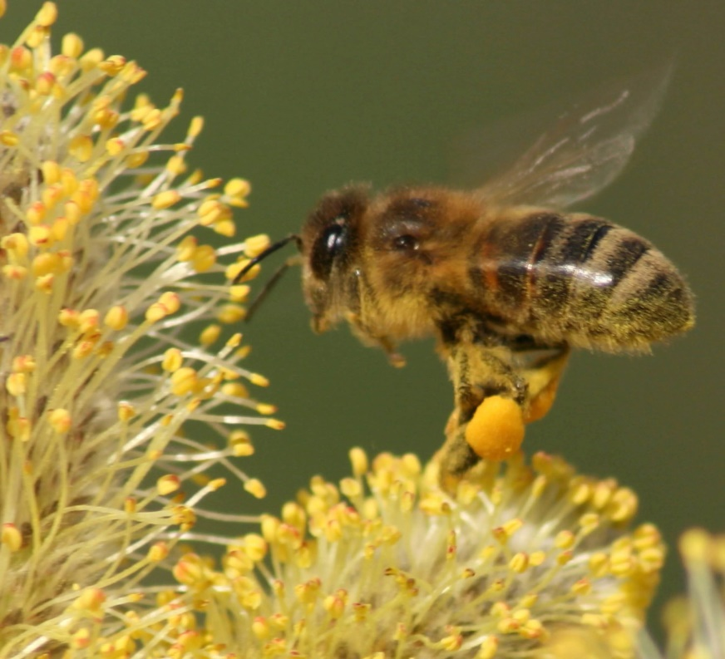
На цветке сидит пчела
До чего она мала,
Наша пчёлка в хоботок
Набирает сладкий сок,
А цветок качается,
Это ей не нравится!

Slide 5
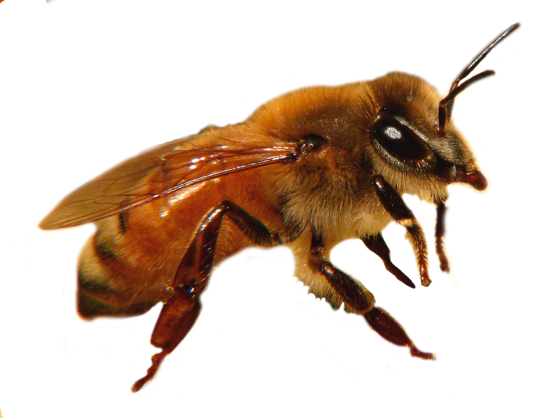
Давайте рассмотрим пчёлку.
Какая головка? (Круглая, с глазками и хоботком). Какое брюшко? (Овальное, жёлтое с чёрными полосками и четырьмя крылышками) Что больше по размеру, а что меньше? (Головка меньше, брюшко больше).

Slide 6
Пчёлы живут большими семьями в домиках, которые называются ульи. Давайте слепим нашей пчёлке подружек, чтобы ей было не одиноко и было с кем собирать нектар и играть на цветочной полянке.

Slide 7
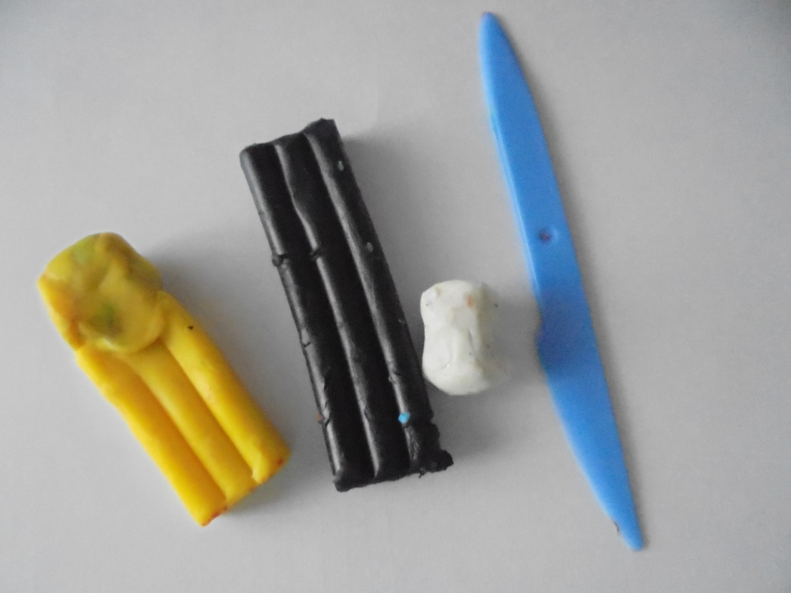
Нам нужно для работы пластилин 3 цветов , стека, влажная салфетка.

Slide 8
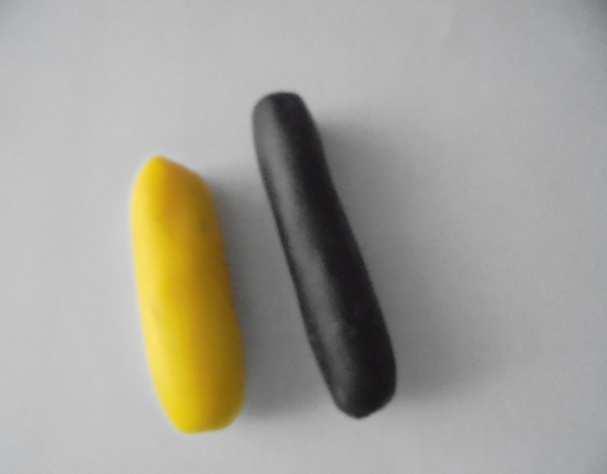
Нам нужно скатать из равных кусков пластилина чёрного и жёлтого цвета две колбаски.

Slide 9
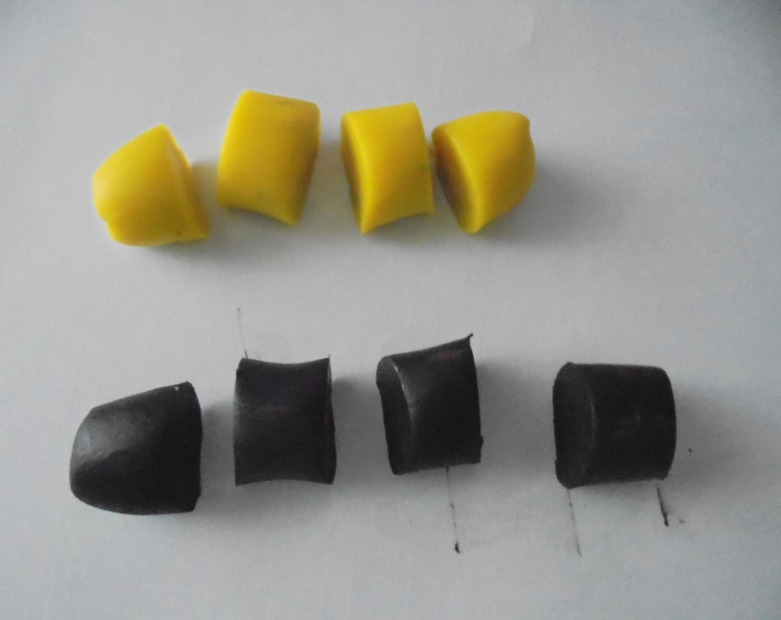
Разделить эти колбаски сначала пополам, потом половинки ещё раз пополам (т. е. на четыре части).

Slide 10
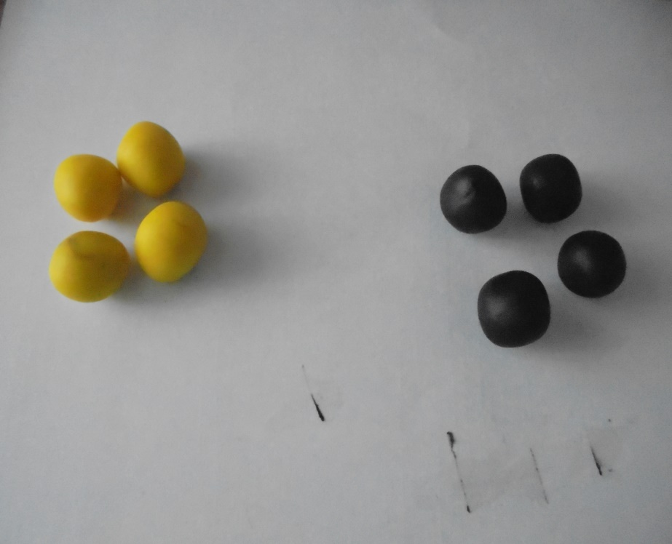
Скатать из них по четыре шара жёлтого и чёрного цвета.

Slide 11
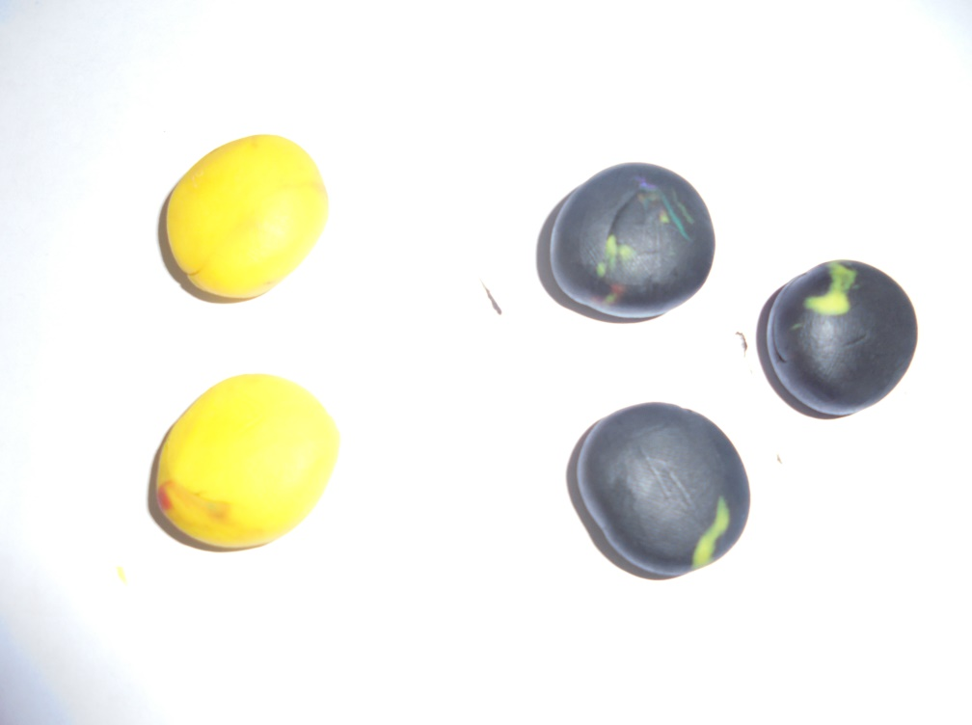
Расплющить в толстую лепёшечку два жёлтых и три чёрных шара.

Slide 12
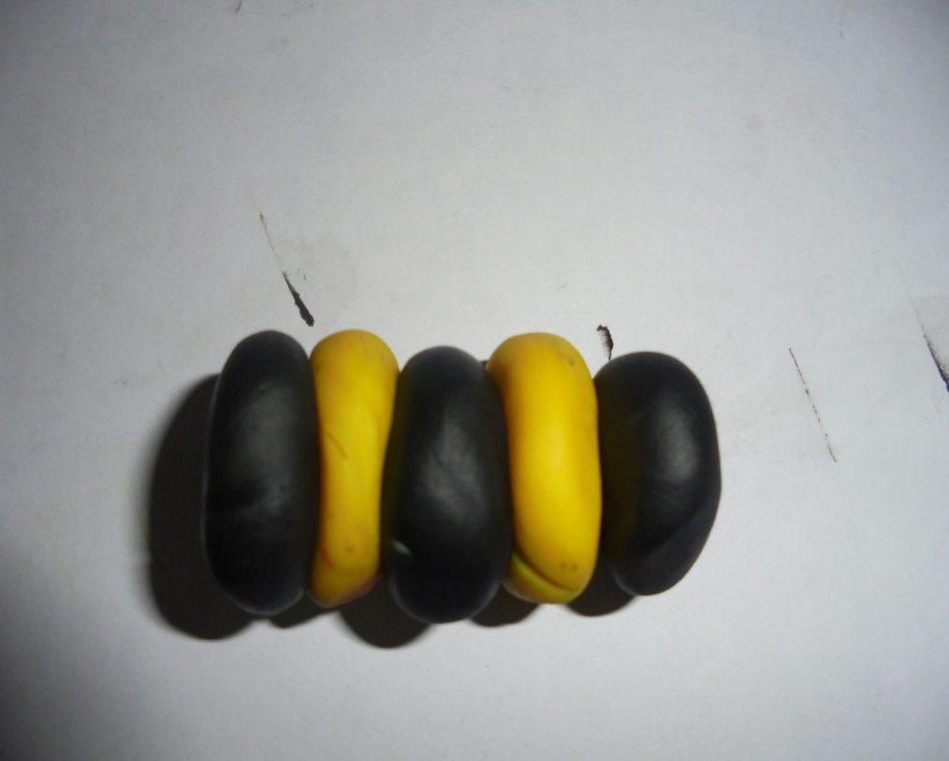
Собрать тело, чередуя лепёшечки

Slide 13
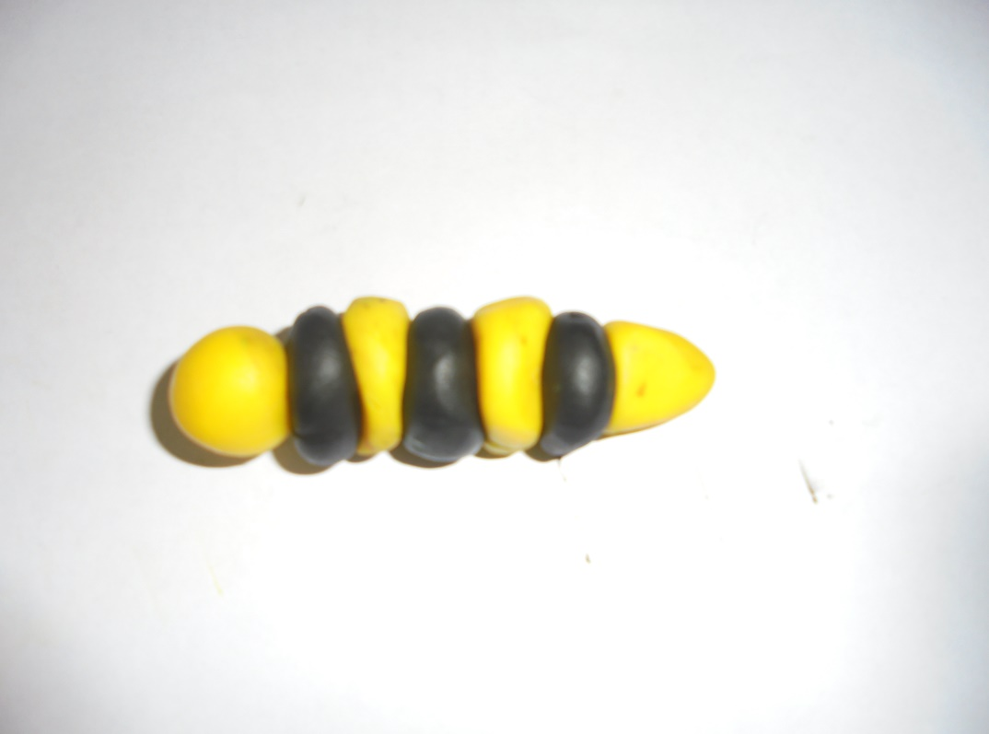
Оставшиеся два жёлтых шара: голова и задняя часть тельца, прикрепить их.

Slide 14
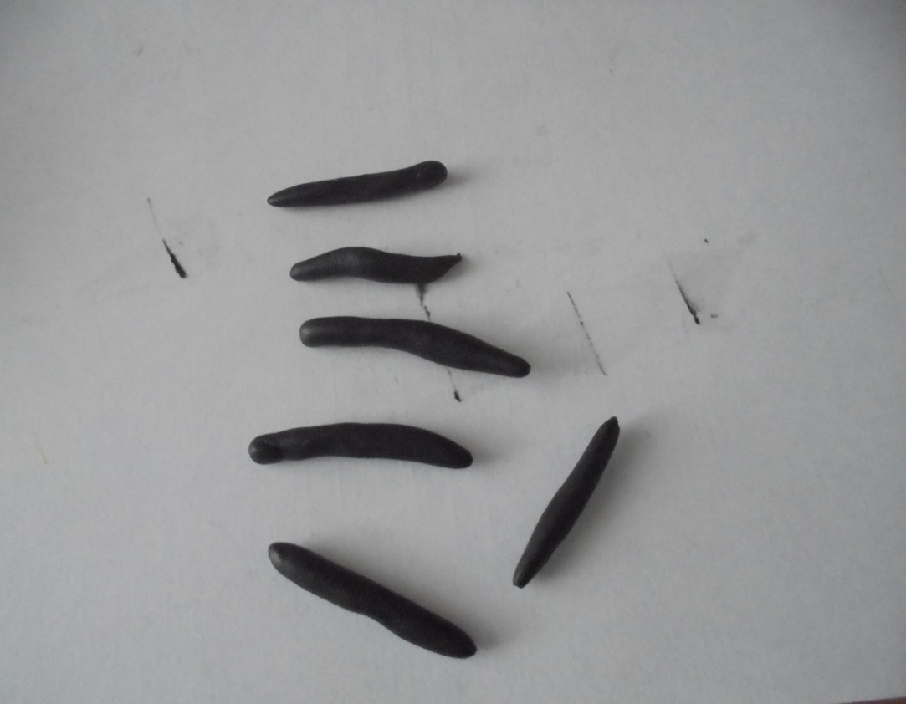
Из последнего чёрного шарика слепить ножки насекомого (отщипывая кусочки и катая небольшие столбики).

Slide 15
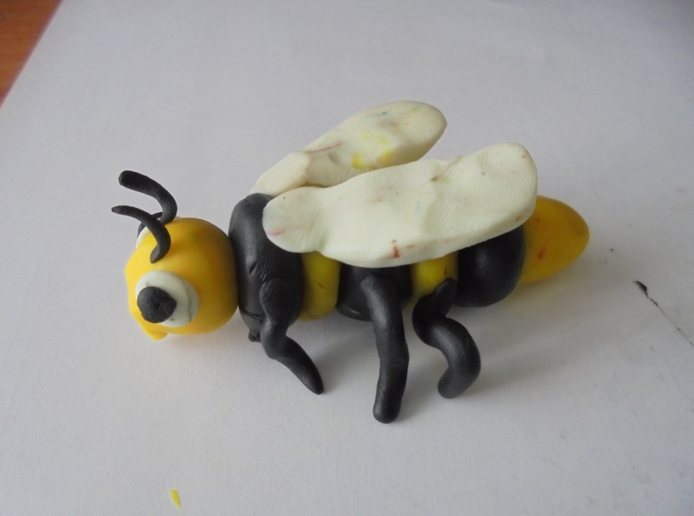
Из белого пластилина слепить небольшие каплевидные крылышки и прикрепить их на спинку насекомого. Оформить мордочку хоботком и глазками. Пчёлки готовы.

